Slide 2
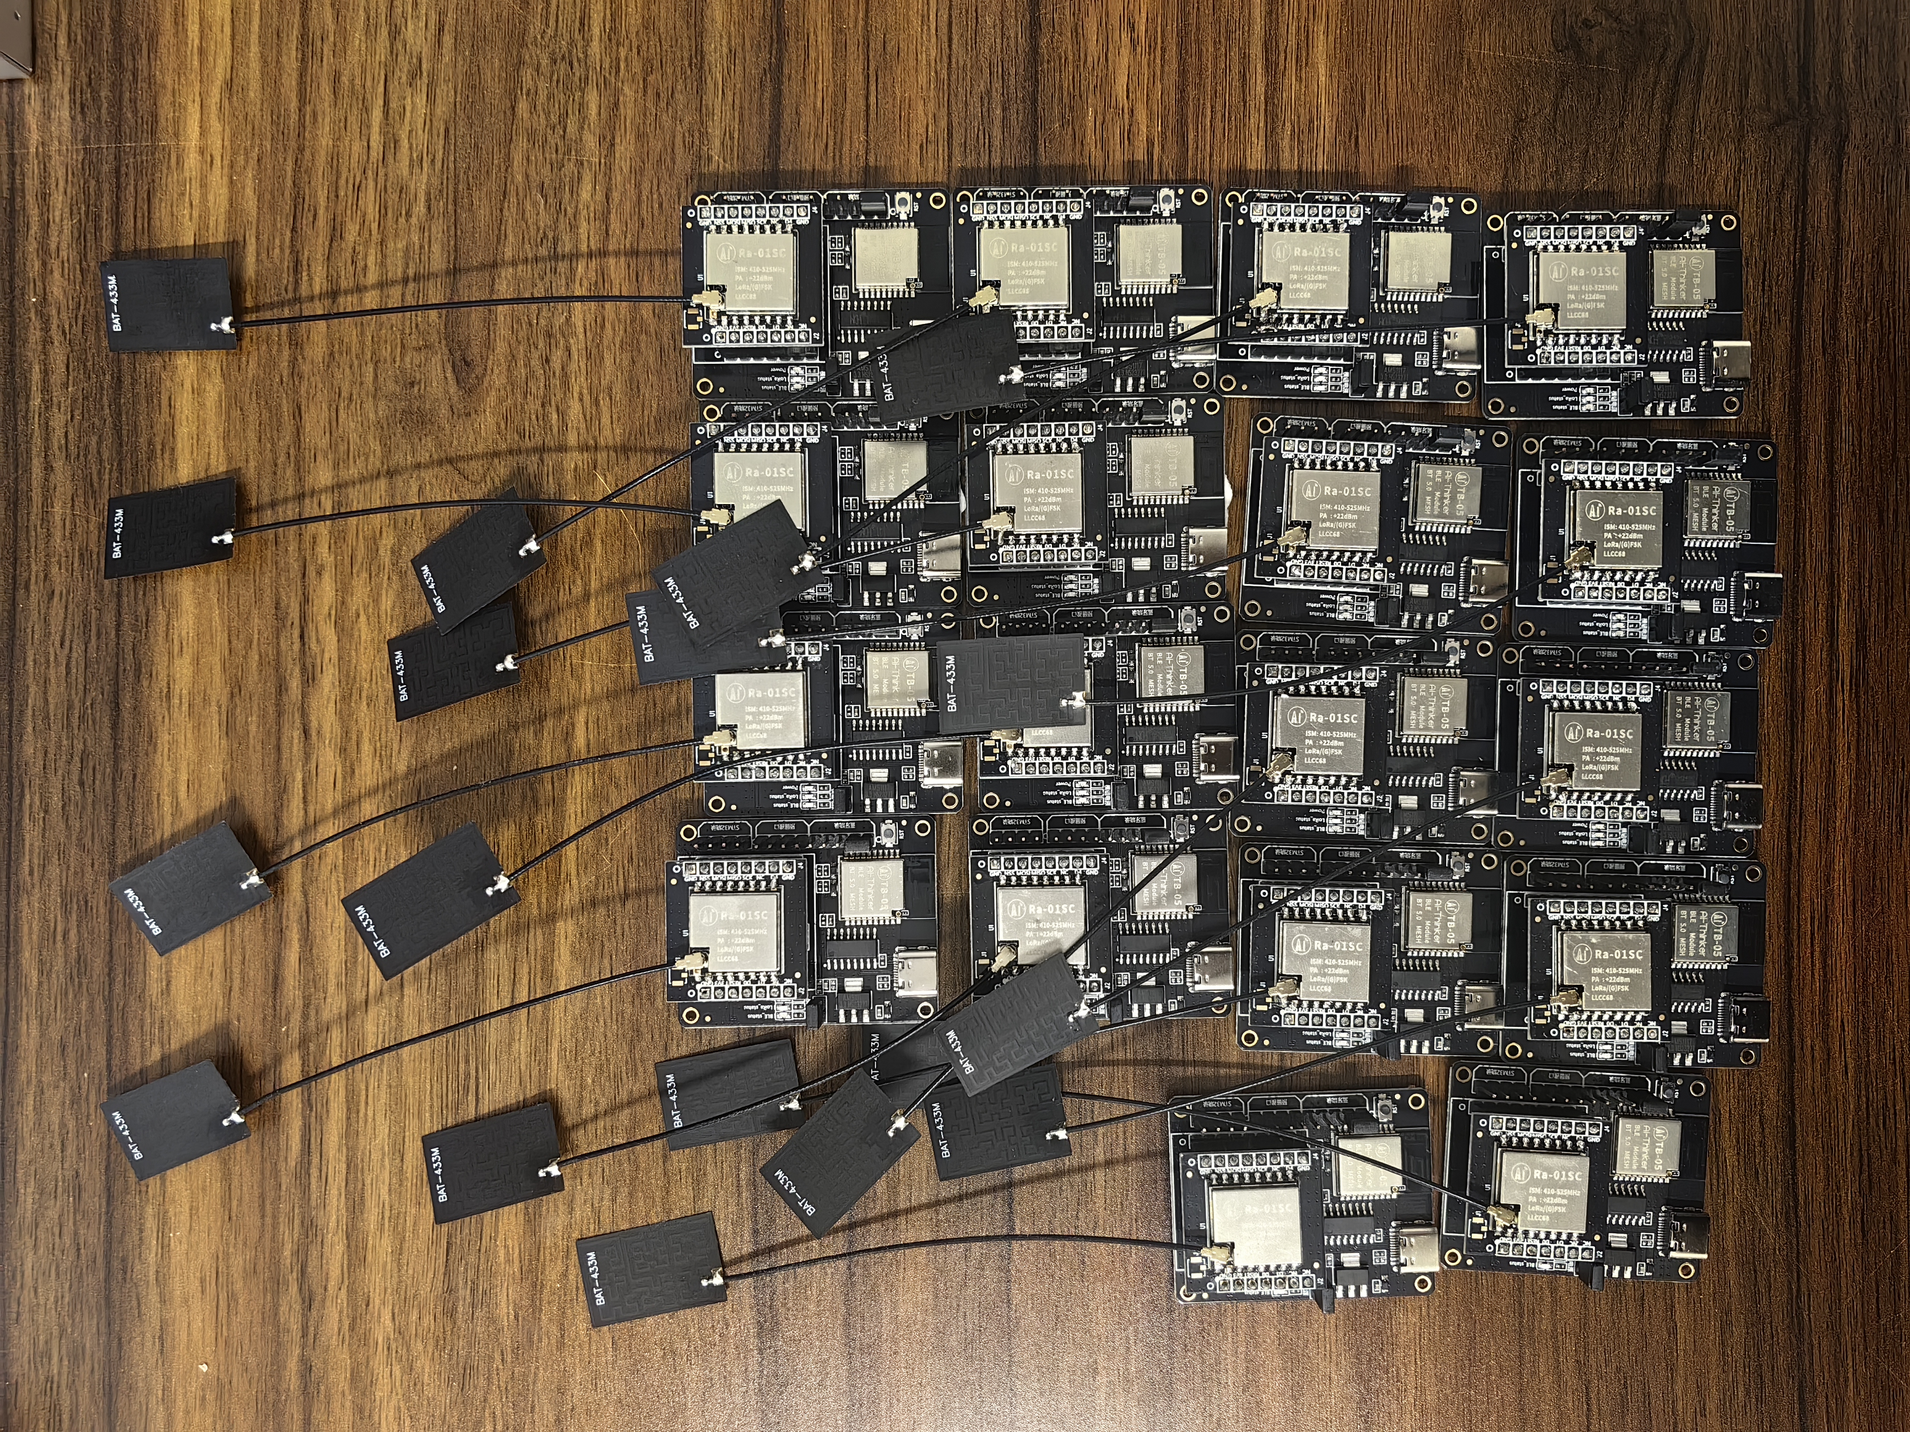
实验验证→图示✪18✪主要流程
硬件准备
评估效果
已完成18台型号为RA01-SC、搭载LLCC68芯片的设备实验和测试工作
测试不同时间采集的数据对模型的影响。并评估训练集和
测试集在同一天/不同天的情下，
模型的分类准确率
模型选择
对Diff-ADF和模型基于深度学习的可扩展且信道鲁棒的无线射频指纹识别模型（SC-RFFI）进行对比分析

Slide 3
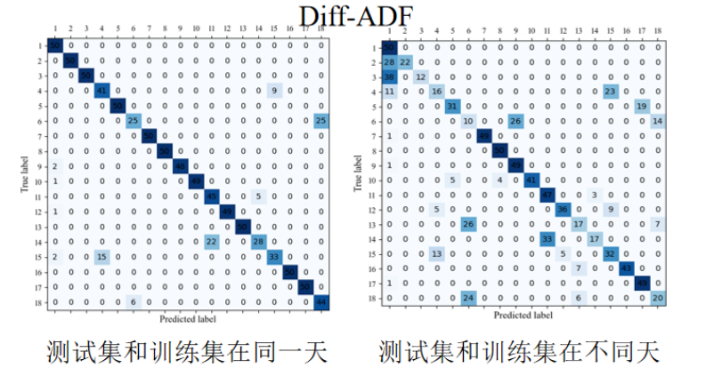
实验验证→图示✪23✪Diff-ADF模型的射频指纹识别测试结果
预测标签与真实标签的混淆矩阵

Slide 4
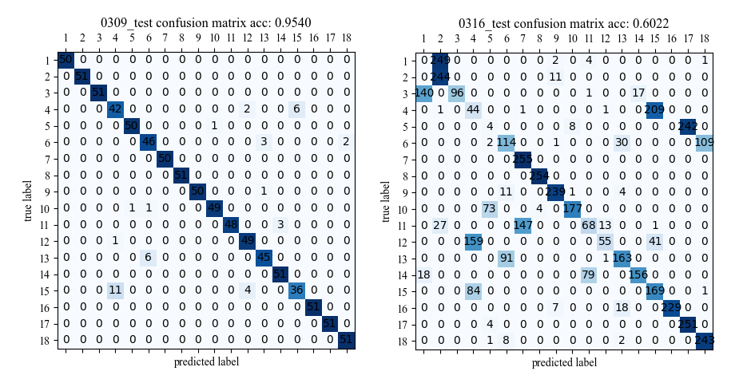
实验验证→图示✪23✪SC-RFFI模型的射频指纹识别测试结果
预测标签与真实标签的混淆矩阵
训练集和测试集在同一天
训练集和测试集在不同天

Slide 5
进度安排→图示✪31✪项目研究时间安排甘特图
进度安排 | 2025.4-5 | 2025.6-8 | 2025.9-10 | 2025.11-2026.2 | 2026.3-4
数据扩充
增强泛化性
优化算法
发表专利论文
讨论未来方向
多环境、多场景
寻找鲁棒特征
跟进新成果
进一步创新和实现
完善总结

Slide 6
进度安排→图示✪08✪流程&时间轴
详细进度安排
2025.4-2025.5
2026.3-2026.4
准备项目结项报告，还将讨论项目的影响和意义，以及未来可能的研究方向
进行多环境、多场景数据扩充。
2025.6-2025.8
2025.11-2026.2
实现对分类模型的任意时刻持续性学习新特征的能力
在实验基础上尝试发表专利或论文。
2025.9-2025.10
持续跟进最新的研究成果并实现可能的创新性，包括数据预处理，模型训练和算法设计。

Slide 7

进度安排→图示✪05✪预期成果展示
预期产出的成果如下
构建1套LoRa连续双帧信号数据集
申请国家发明专利1项
开发基于持续学习的设备识别模型
撰写研究报告1份
发表CCF C类以上会议论文1篇

